Slide 1


Hệ thống quản lý ca thi và thi trắc nghiệm trực tuyến
Giảng viên hướng dẫn: ThS.Nguyễn Huy Cường
Sinh viên thực hiện: Cao Hiển Đạt

Slide 2


Mục tiêu đề tài
Hệ thống toàn diện
Xây dựng một hệ thống thi trắc nghiệm trực tuyến tại phòng máy có giám thị giám sát, đảm bảo hiệu suất cao, bảo mật tốt và dễ dàng quản lý.
2. Nâng cao trải nghiệm, nghiên cứu sâu
Góp phần mở rộng hiểu biết về việc ứng dụng Blazor WebAssembly, microservices và các công nghệ tối ưu hiệu suất vào thực tiễn.

Slide 3















Sơ đồ kiến trúc tổng quan các dịch vụ
Identity Service
Exam Service
Examinee
Save Exam Service
Exam Planner Service
Examinee
Supervise Service
Supervisor
Exam Clients
Control Service
Services
Tech Stacks

Slide 4

Sơ đồ kiến trúc dịch vụ lưu bài thi
HTTP Request
HTTP Response
Controller
(Synchronous – in)
Msg. Subscriber
(Asynchronous – in)
Repository
Received from Message Bus
Read/ Write
Every 2 mins
Push to MB
Models
DB Context
Mapped
DTOs
SQL Server DB
Examinee

Slide 5
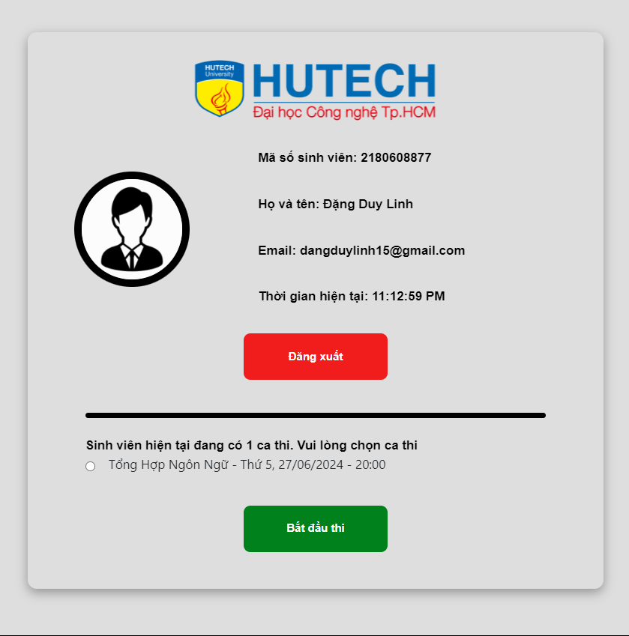
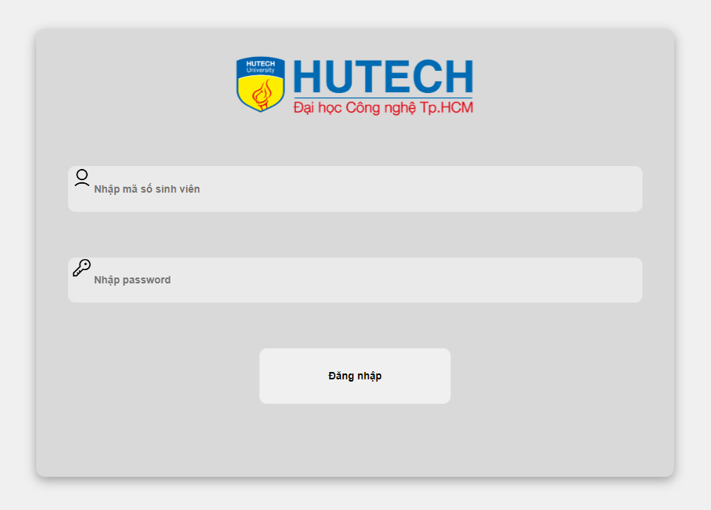
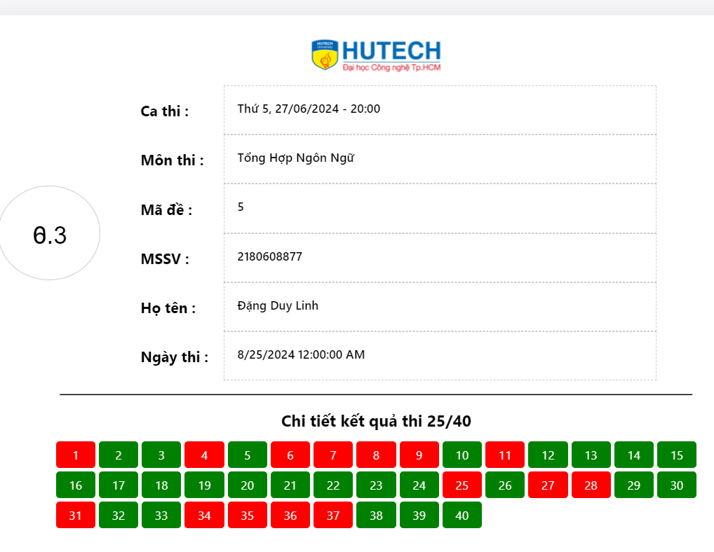
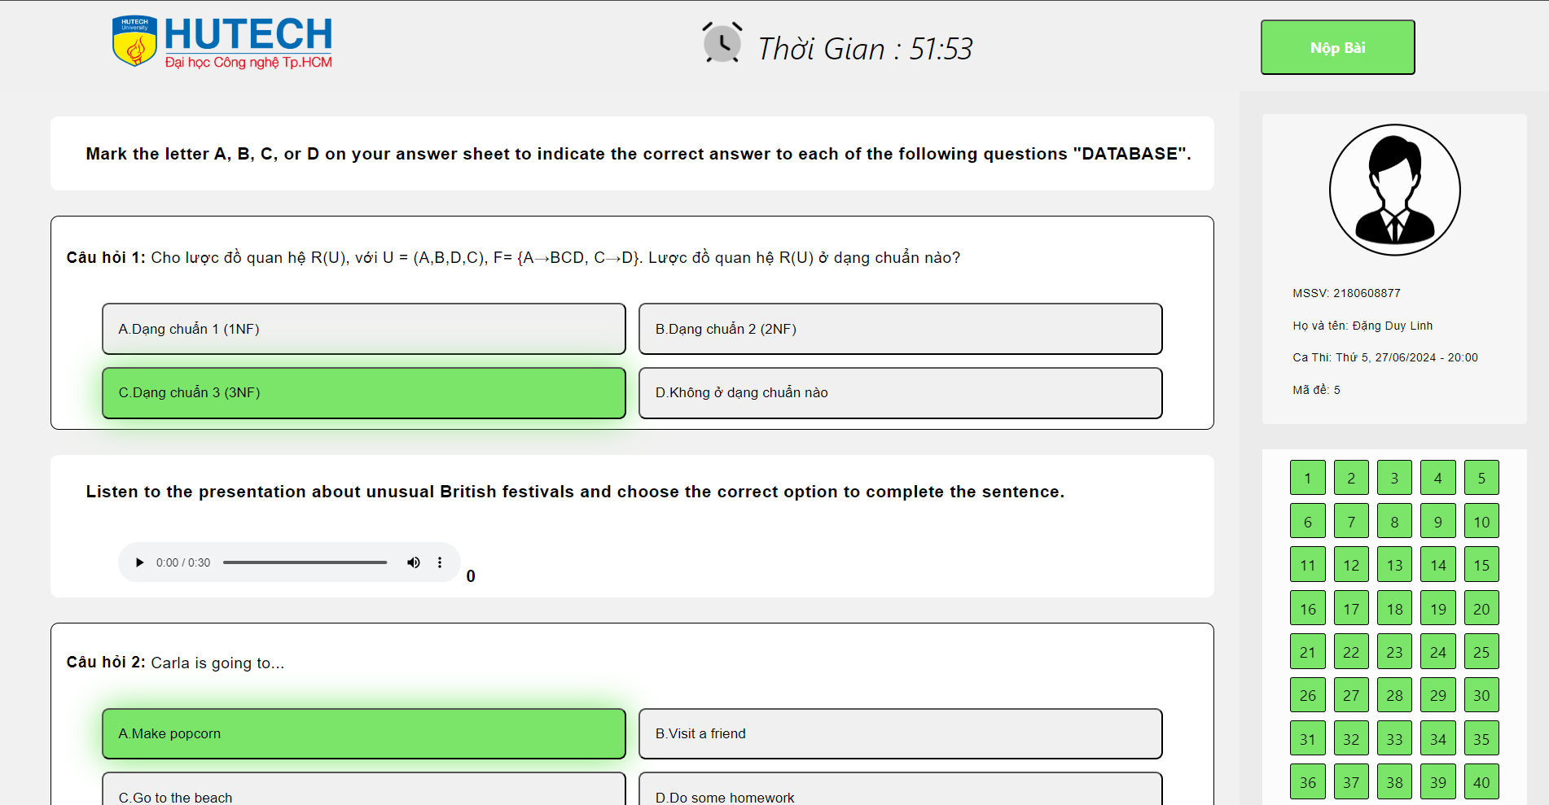
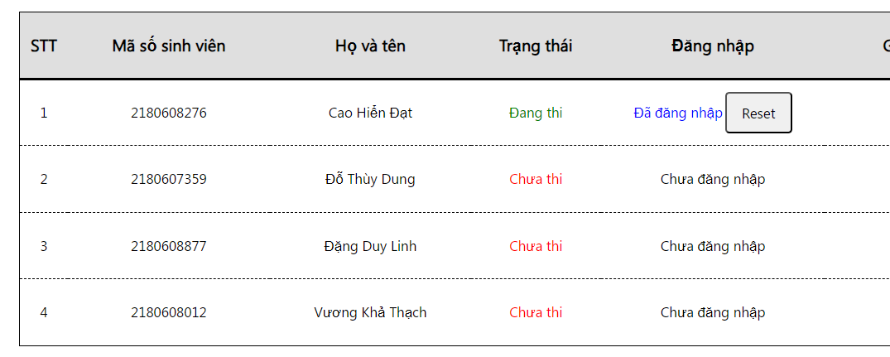
Dự kiến kết quả

Slide 6
Công việc / Tuần | 1 - 2 | 3 - 4 | 5 - 6 | 7 - 8 | 9 - 10 | 11 - 12
Nghiên cứu & Triển khai kiến trúc Microservices | x
Tích hợp Docker, Kubernetes & Docker Hub | x | x | x | x | x | x
Triển khai giao thức gRPC |  | x
Hoàn thiện giao diện MudBlazor |  | x
Xây dựng trang quản lý đề thi |  | x | x
Kiểm thử chức năng và cơ sở dữ liệu |  | x | x | x | x | x
Chuẩn bị slide & tài liệu báo cáo giữa kì |  |  | x
Xử lý Middleware & API lỗi |  |  |  | x
Hoàn thiện các nhiệm vụ chưa xong |  |  |  | x | x
Tối ưu hệ thống và kiểm tra hiệu năng RabbitMQ |  |  |  | x | x
Viết tài liệu hướng dẫn & báo cáo |  |  |  |  |  | x
Kế hoạch thực hiện

Slide 7

Lời Cảm Ơn
Xin chân thành cảm ơn thầy cô đã lắng nghe và theo dõi. Mọi ý kiến đóng góp của thầy cô là vô cùng quý báu.

